Slide 1
112年花蓮國中小電腦教室資訊設備更新採購案 設備教育訓練
群準科技股份有限公司
Presenter：陳奇諒
公司電話：02-89191213 Ext.300
行動電話：0925-611553
E-Mail : SERVICE@TEAMSOFTEX.COM

Slide 2
大綱
教學廣播系統–EVO Class II 使用教學
電腦管理系統–EVO Cloud電腦管理系統使用及應用教學
Q & A

Slide 3
電腦教室教學工具
EVO Class II 軟體廣播系統

Slide 4
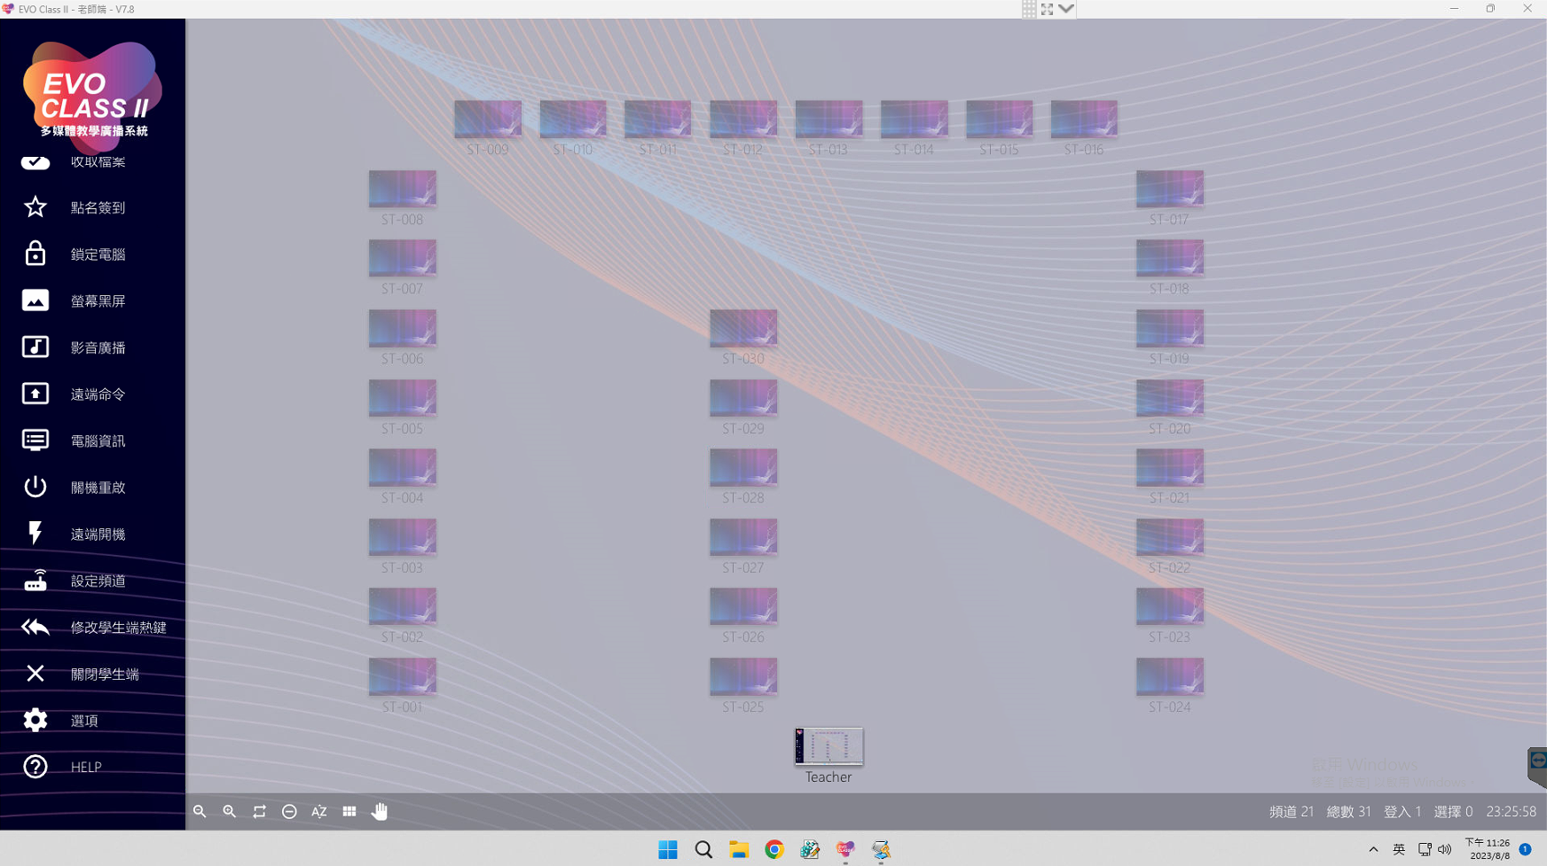

Slide 5
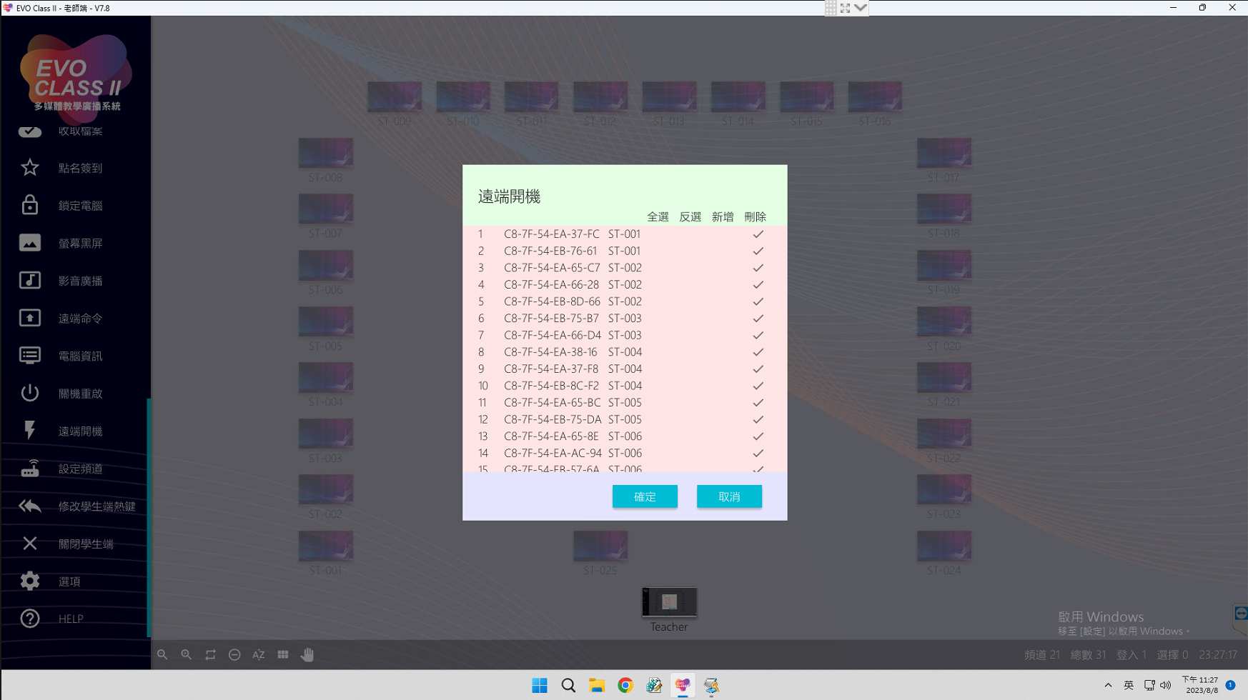
預設即為全部學生，一鍵開啟所有電腦
https://youtu.be/aa-Nv55tJ34

Slide 6
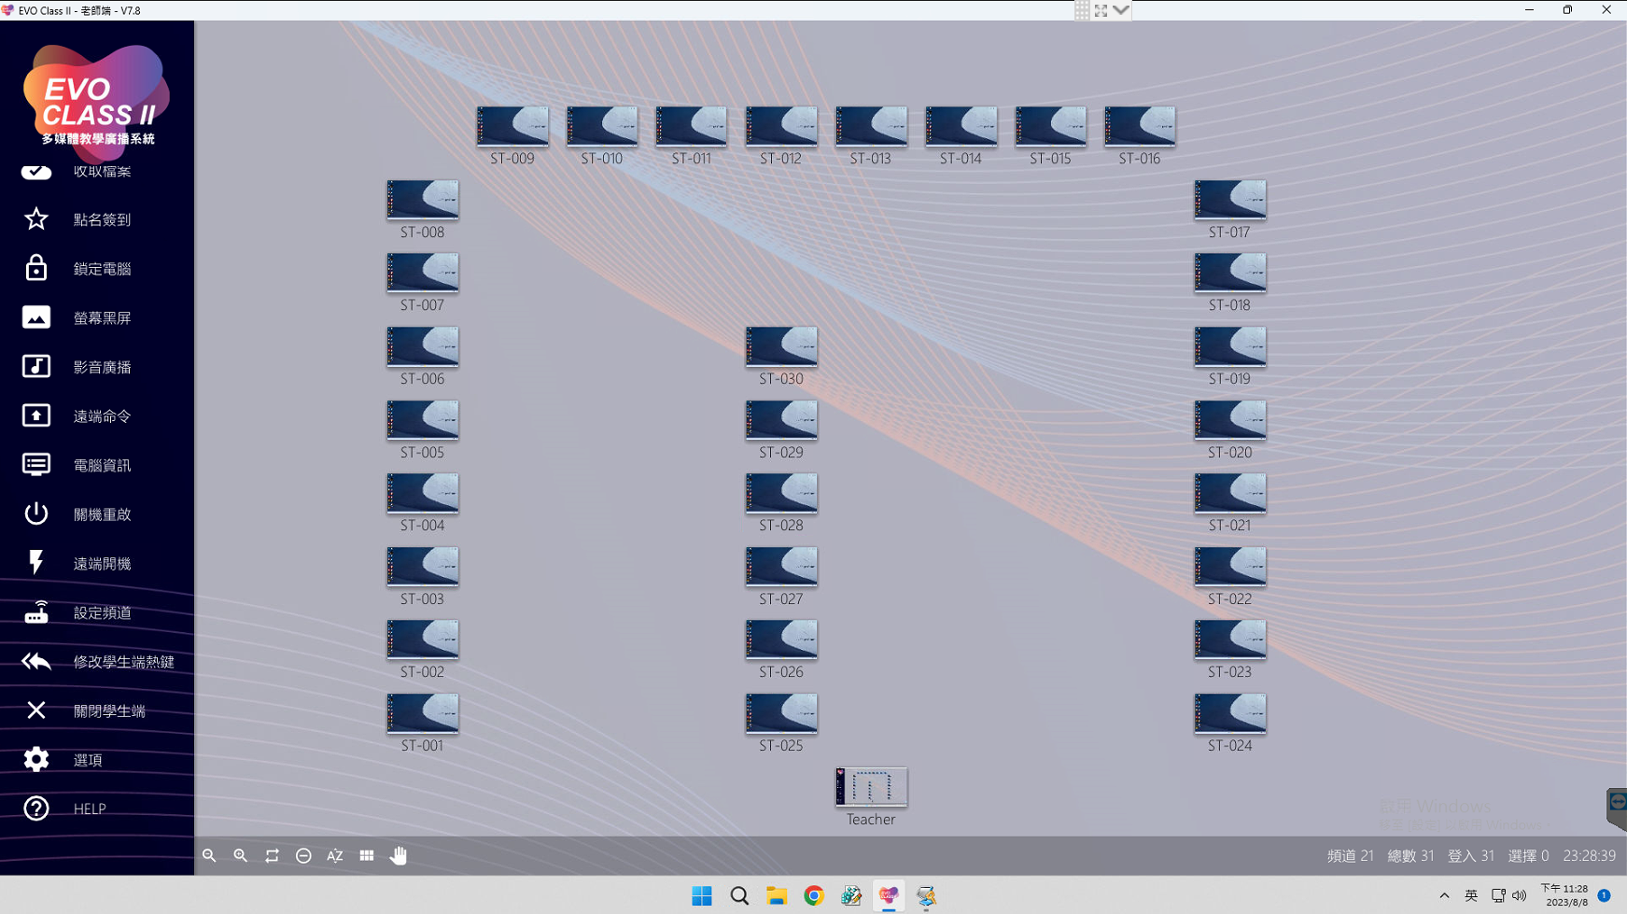
學生開機後即可預覽全體學生畫面

Slide 7
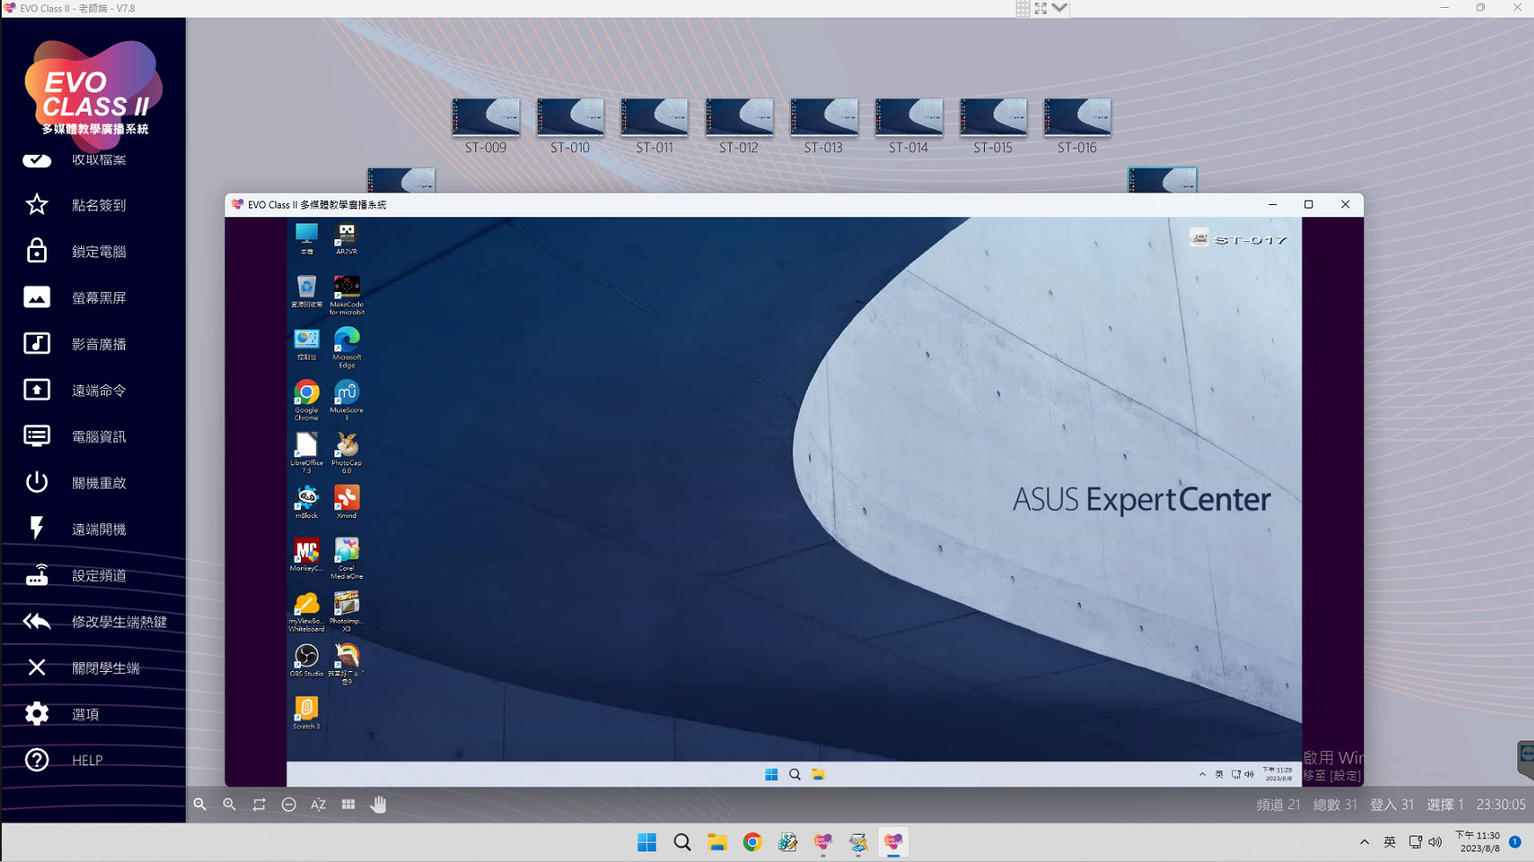
點選學生直接控制鍵盤滑鼠

Slide 8
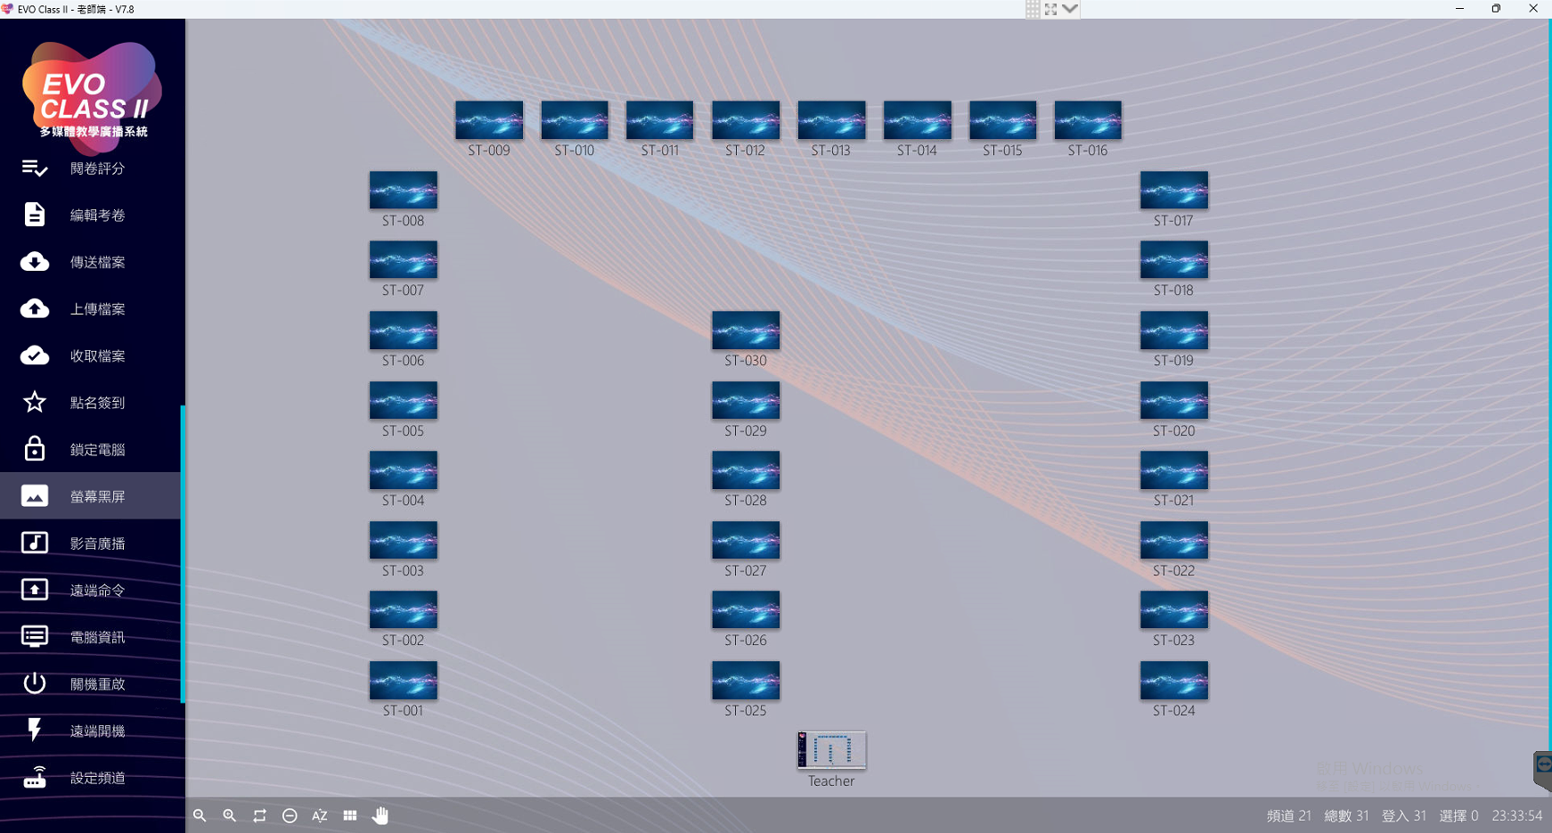
鎖定全部學生端螢幕

Slide 9
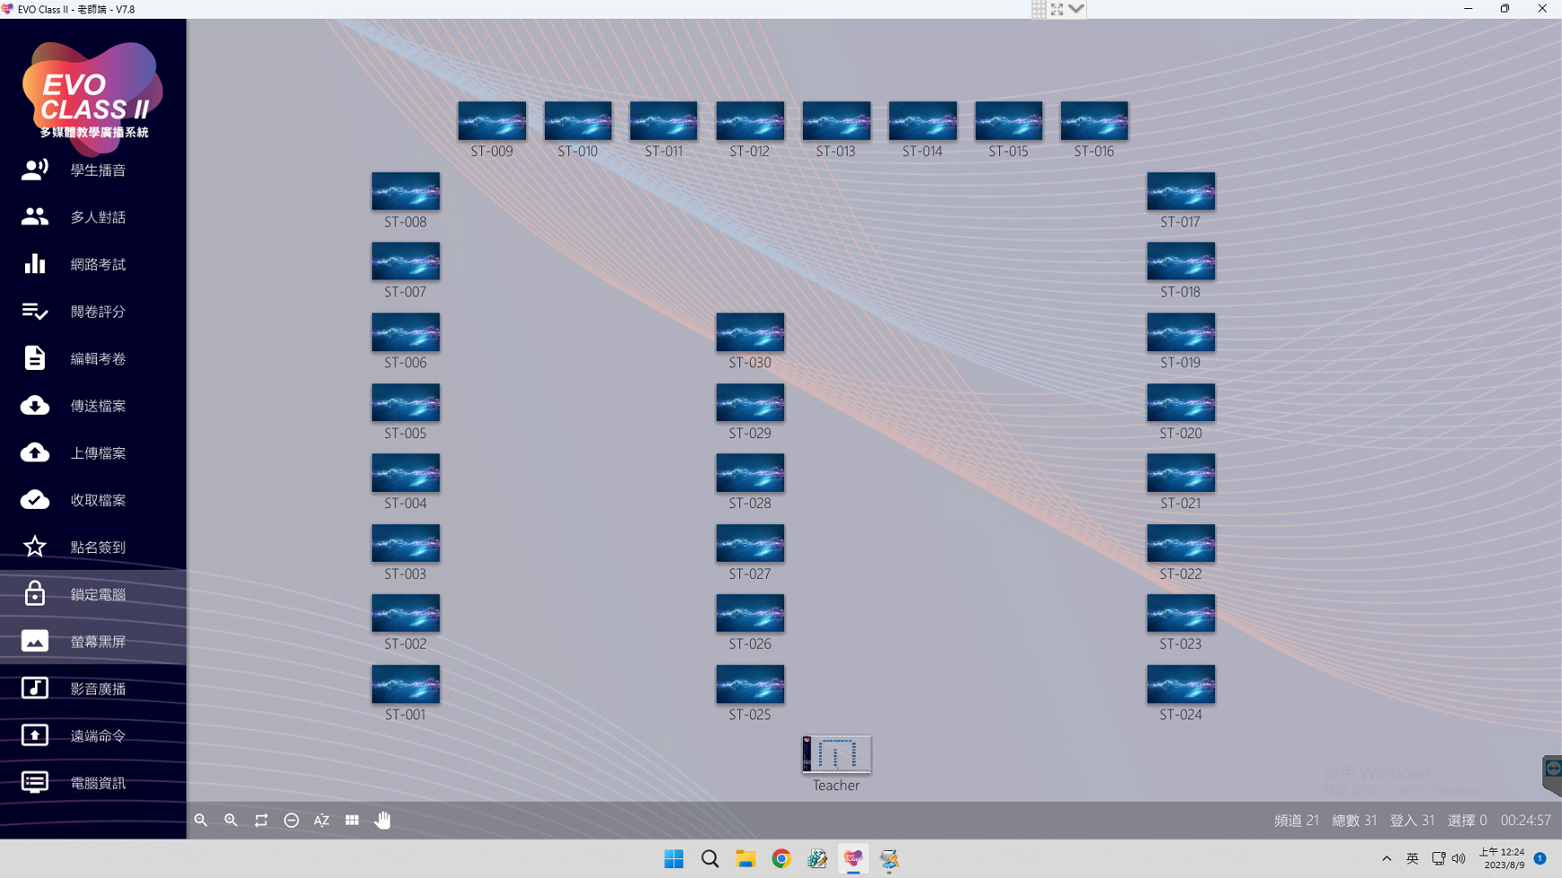
鎖定全部學生端螢幕
鎖定全部學生端鍵盤滑鼠

Slide 10
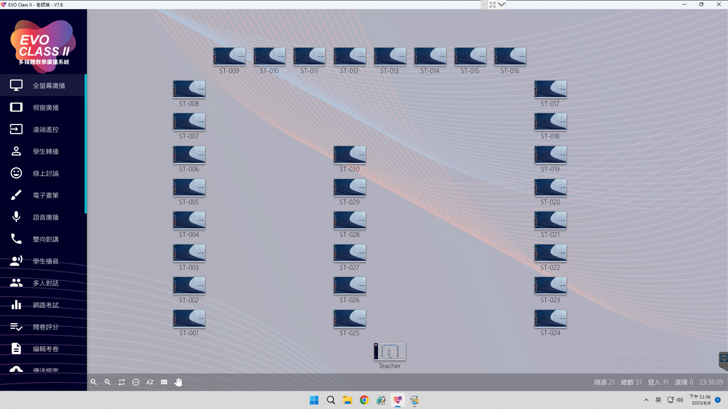
全螢幕廣播
自動將老師畫面最小化，方便老師使用。

Slide 11
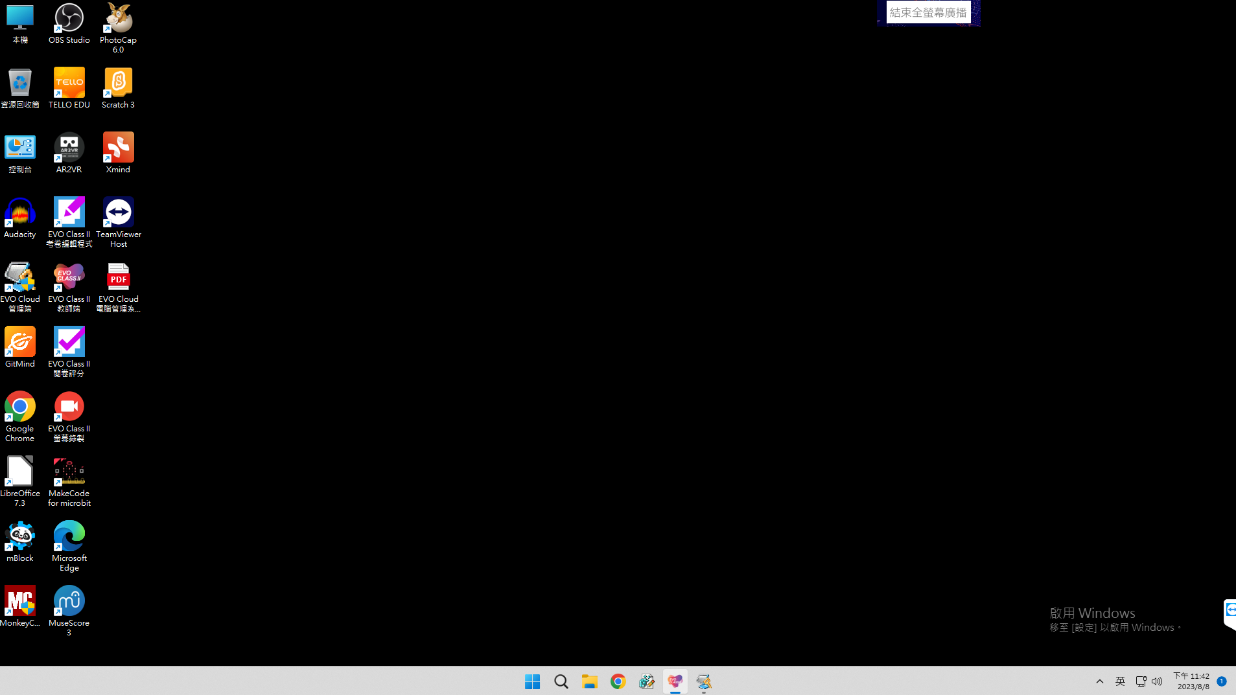
結束全螢幕廣播
滑鼠移到右上角，出現『結束全螢幕廣播』即可結束廣播

Slide 12
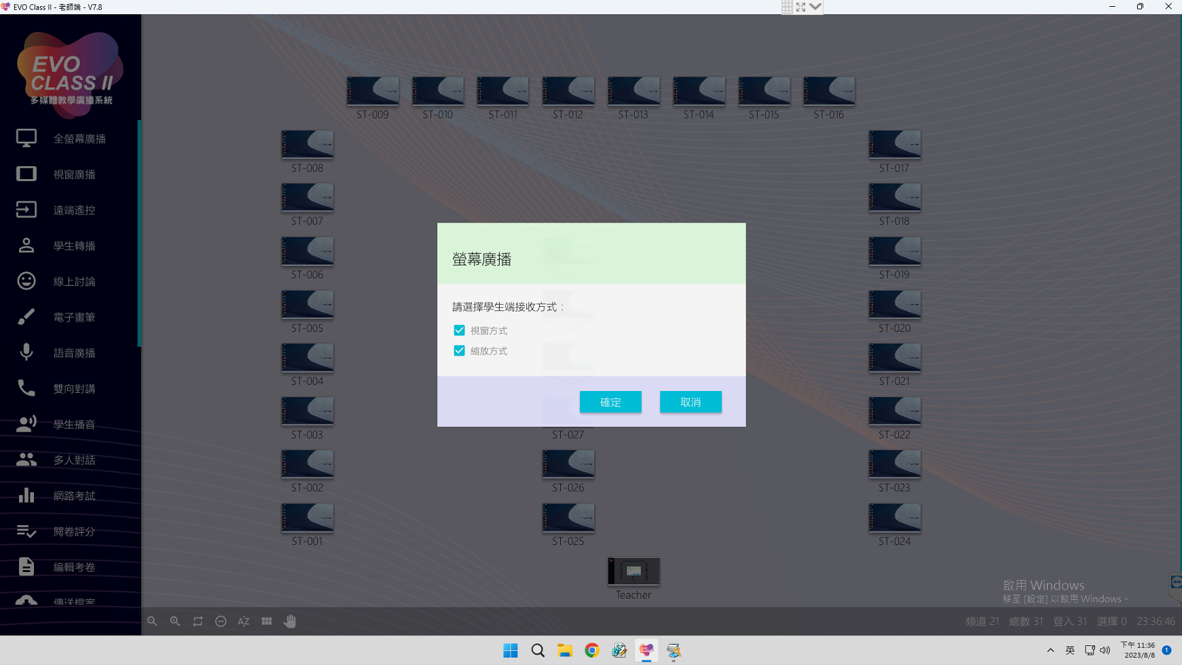
視窗廣播
將老師的畫面以視窗顯示的方式廣播到學生端螢幕，讓學生可以依老師的畫面一步一步操作

Slide 13
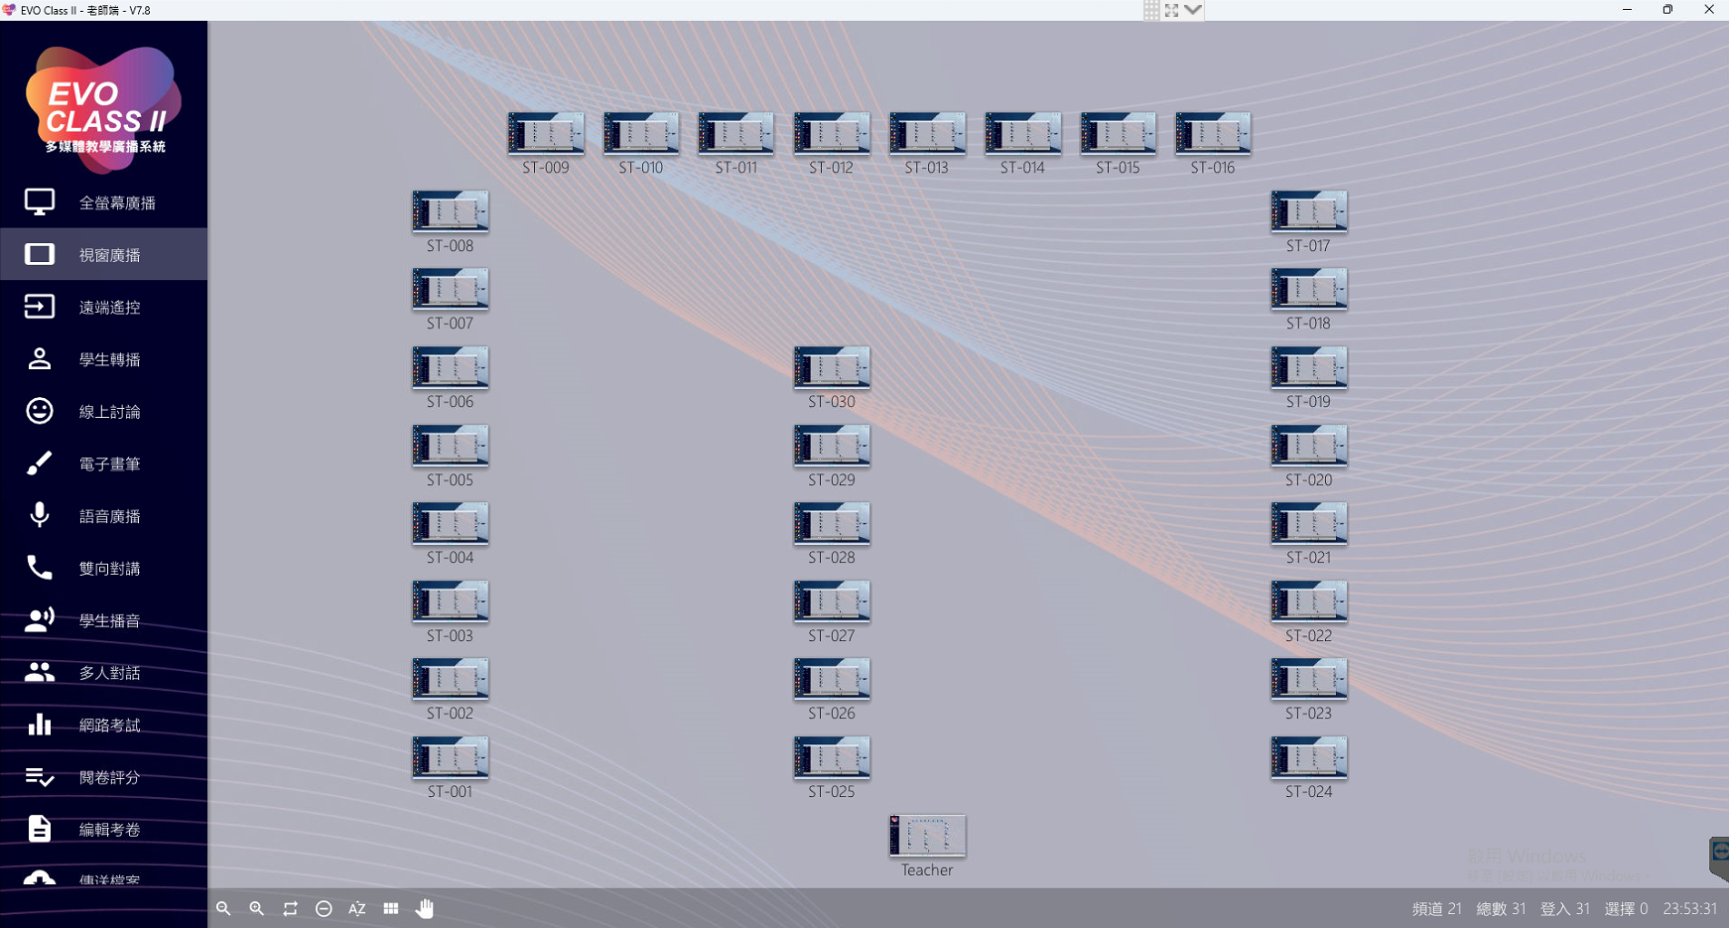
視窗廣播（學生端畫面）
https://youtu.be/E5CsF18jhyk

Slide 14
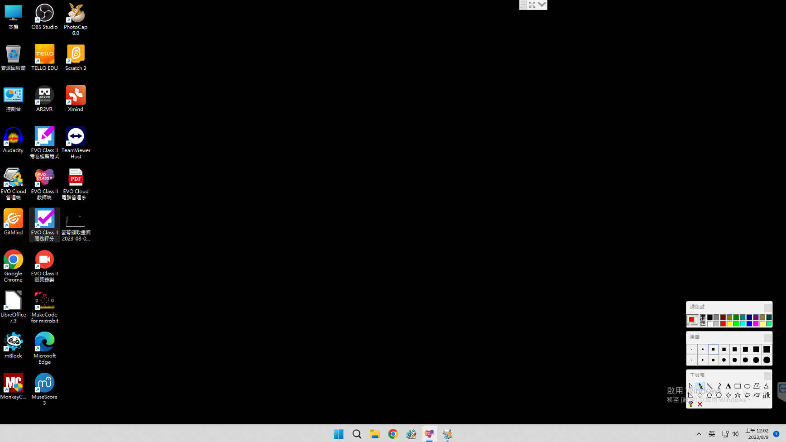
電子畫筆
自動將老師畫面廣播至全體學生端畫面，同時提供電子白板功能供老師標示

Slide 15
學生轉播
將示範學生畫面廣播給全體學生螢幕

Slide 16
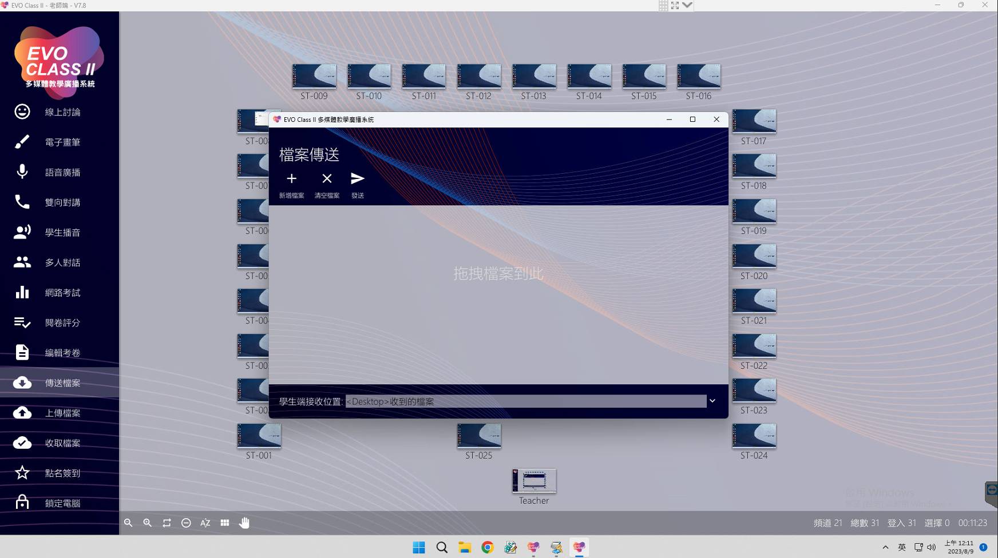
傳送檔案
將教材傳送到學生端電腦

Slide 17
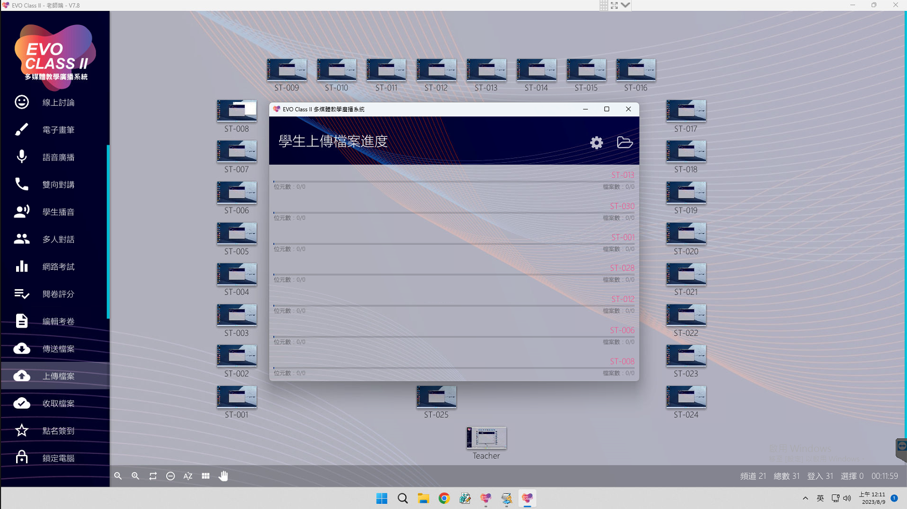
上傳檔案
提供學生將檔案傳送至教師端

Slide 18
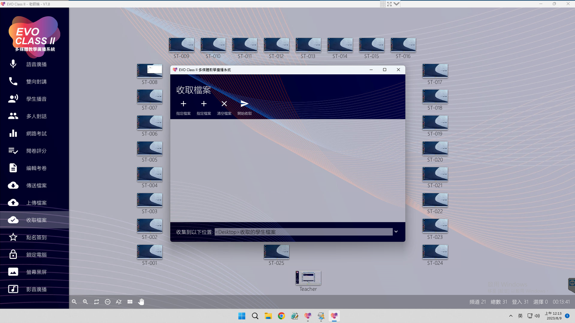
收取檔案
老師在學生電腦背景強制執行收取檔案

Slide 19
收取檔案
老師在學生電腦背景強制執行收取檔案

Slide 20
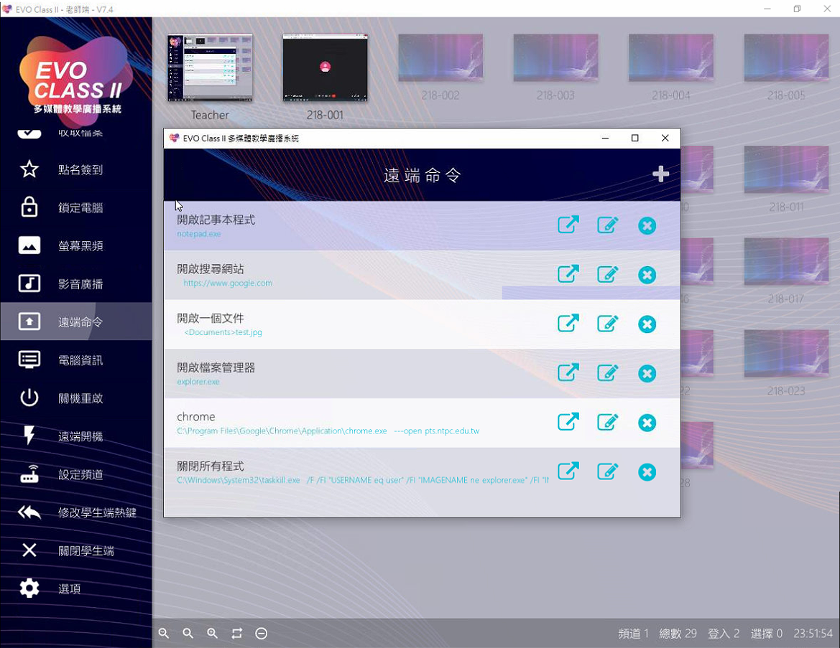
遠端命令
老師強制學生端執行相關指令

Slide 21
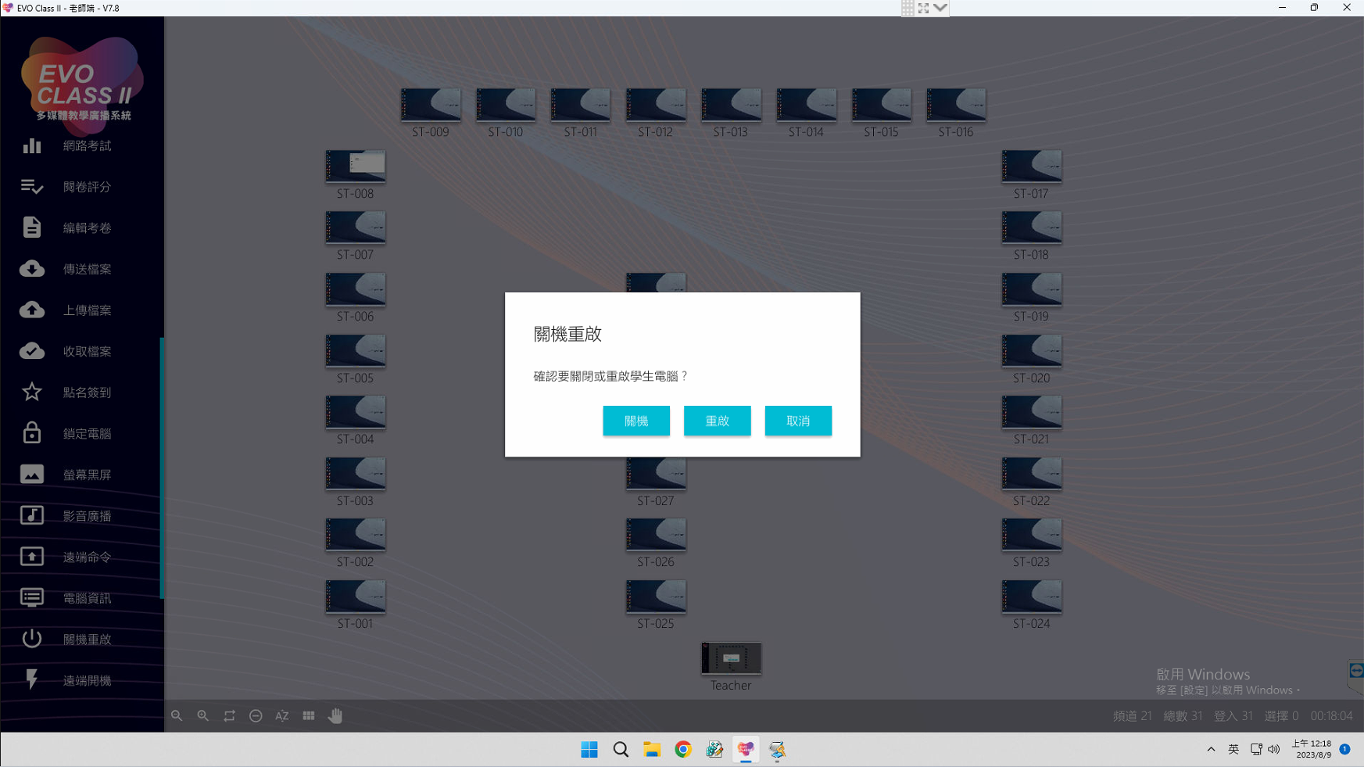
關機重啟
關機或是重新啟動全體學生端電腦
https://youtu.be/aa-Nv55tJ34
https://youtu.be/CHrxJrhdx-o

Slide 22
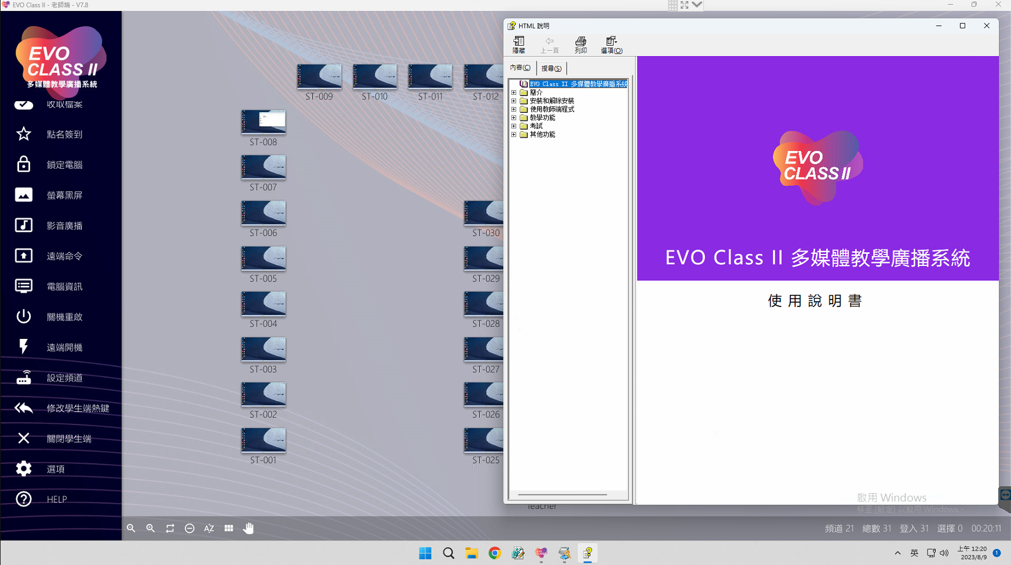
說明書位置
點選『HELP』將出現詳細的使用說明書

Slide 23
電腦教室系統管理工具
EVO Cloud V5.0 電腦管理系統

Slide 24
EVO Cloud 產品功能
作業系統立即還原/手動還原
快速切換教學環境
軟體快速部署
遠端維護使用者電腦

Slide 25
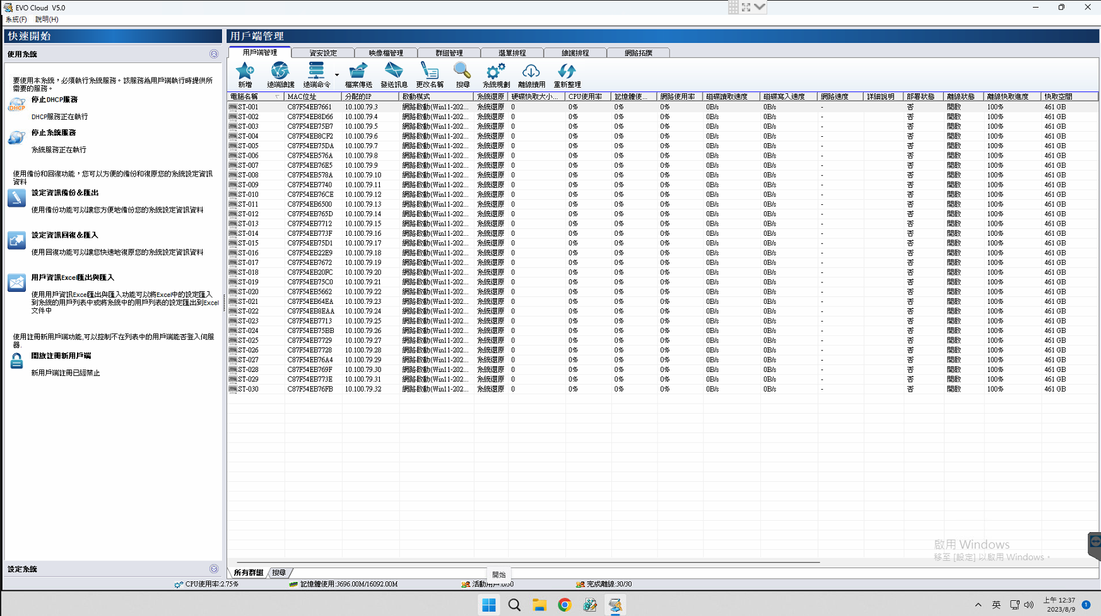
系統管理介面
系統服務狀態均為『執行中』

Slide 26
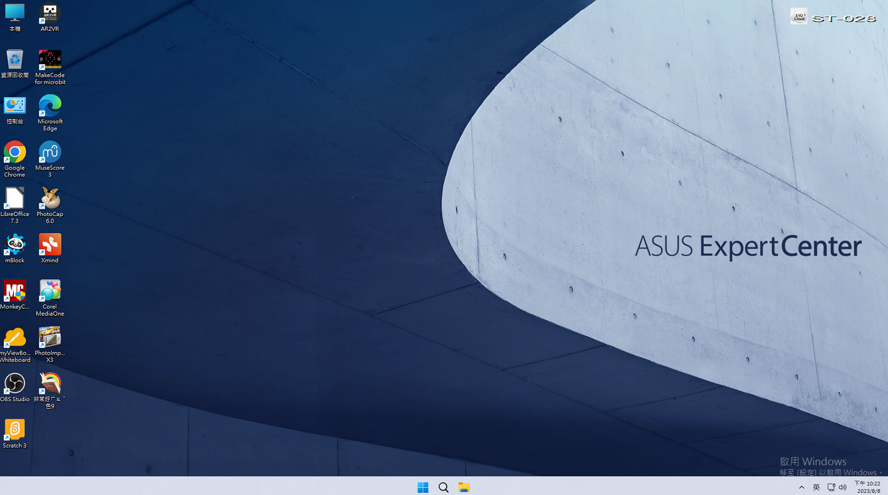
用戶端ON LINE模式

Slide 27
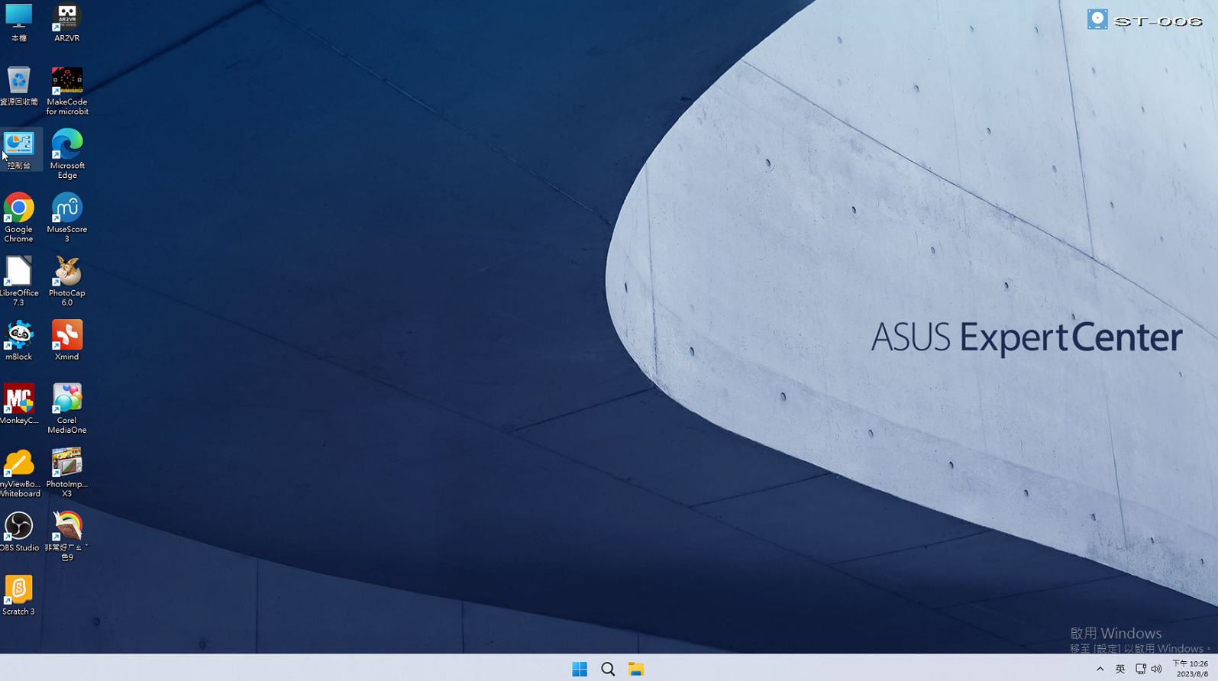
用戶端OFF LINE模式

Slide 28
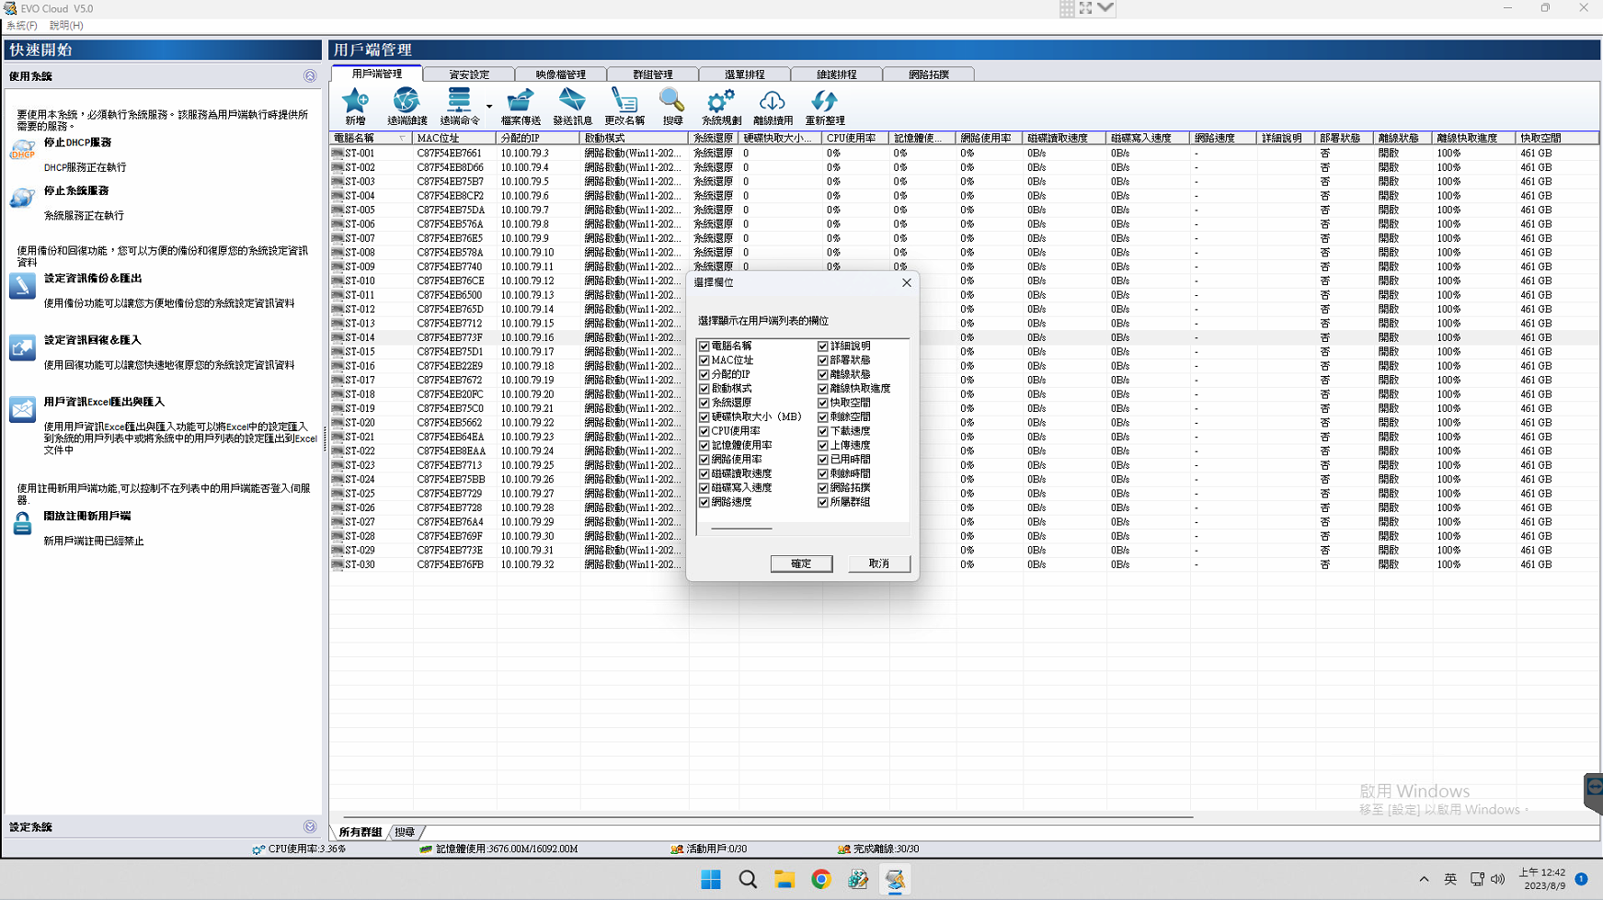
選擇自訂顯示資訊

Slide 29
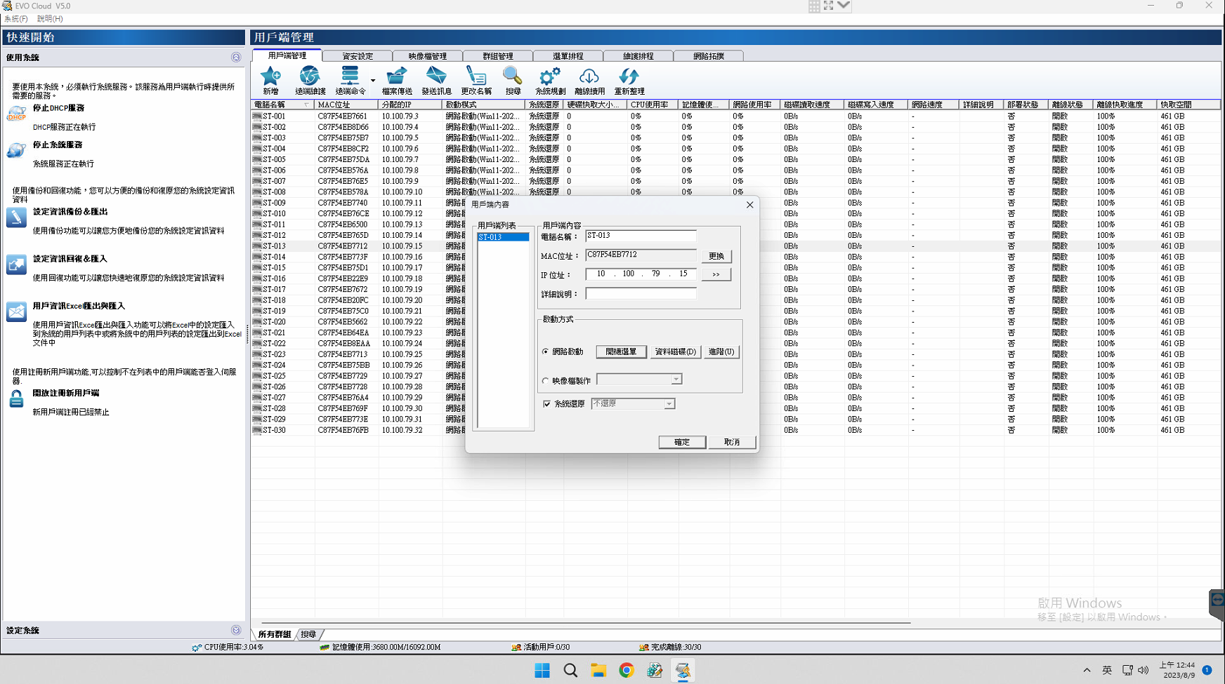
用戶端單一設定

Slide 30
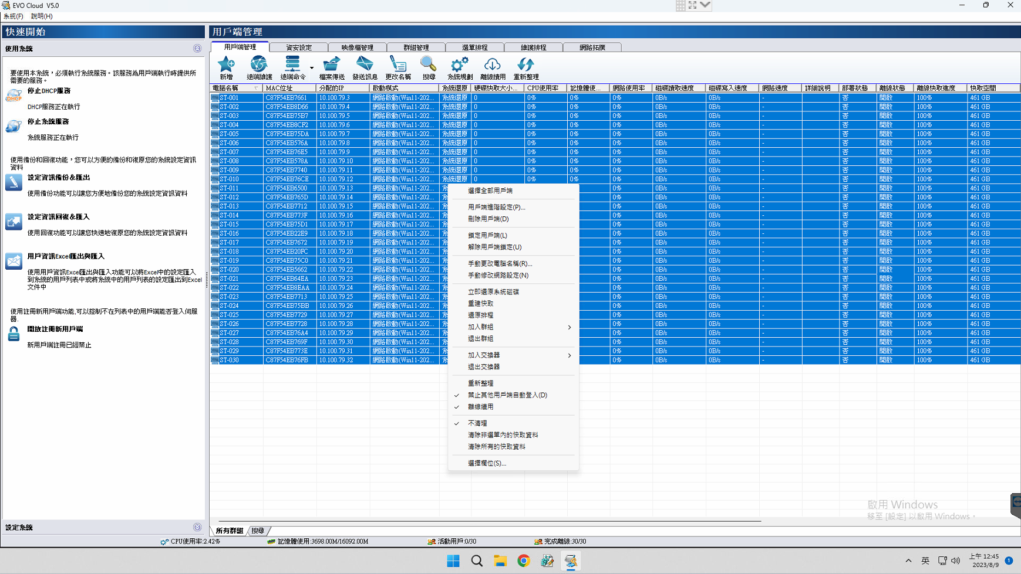
點選使用者可操作的功能選項

Slide 31
點選使用者可操作的功能選項

Slide 32
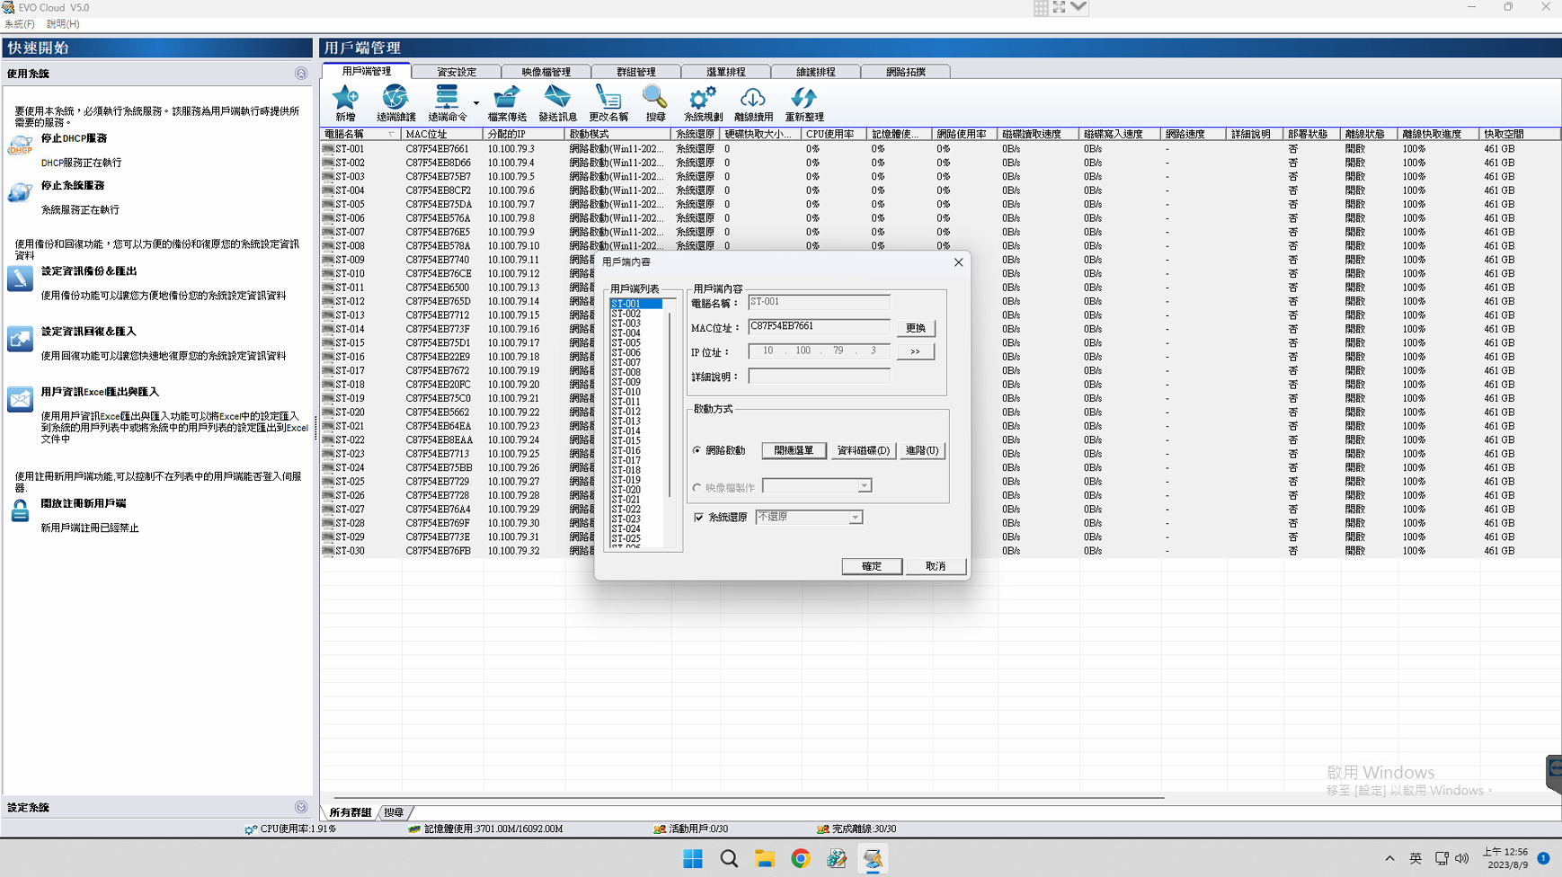
使用者設定
開機選單
資料磁碟設定
進階設定

Slide 33
資安設定

Slide 34
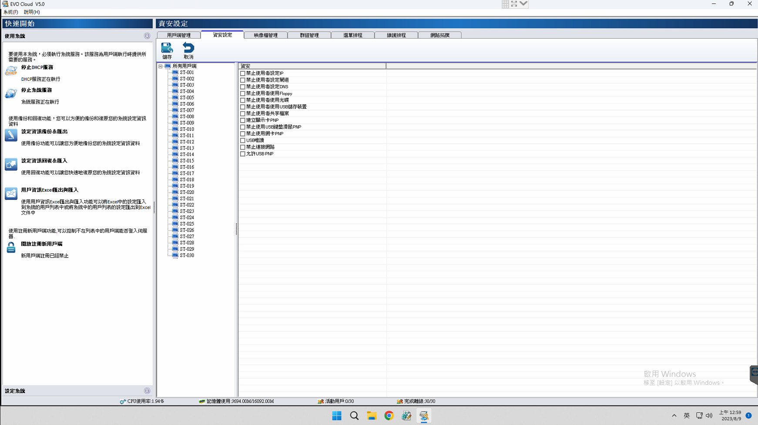
可對全部、部分、單一電腦進行設定
可以針對群組設定

Slide 35
新增節點

Slide 36

步驟一
選擇一台為範本電腦
將其設定為『不還原』
電腦開機或重新開機
安裝新軟體
重新開機測試

Slide 37
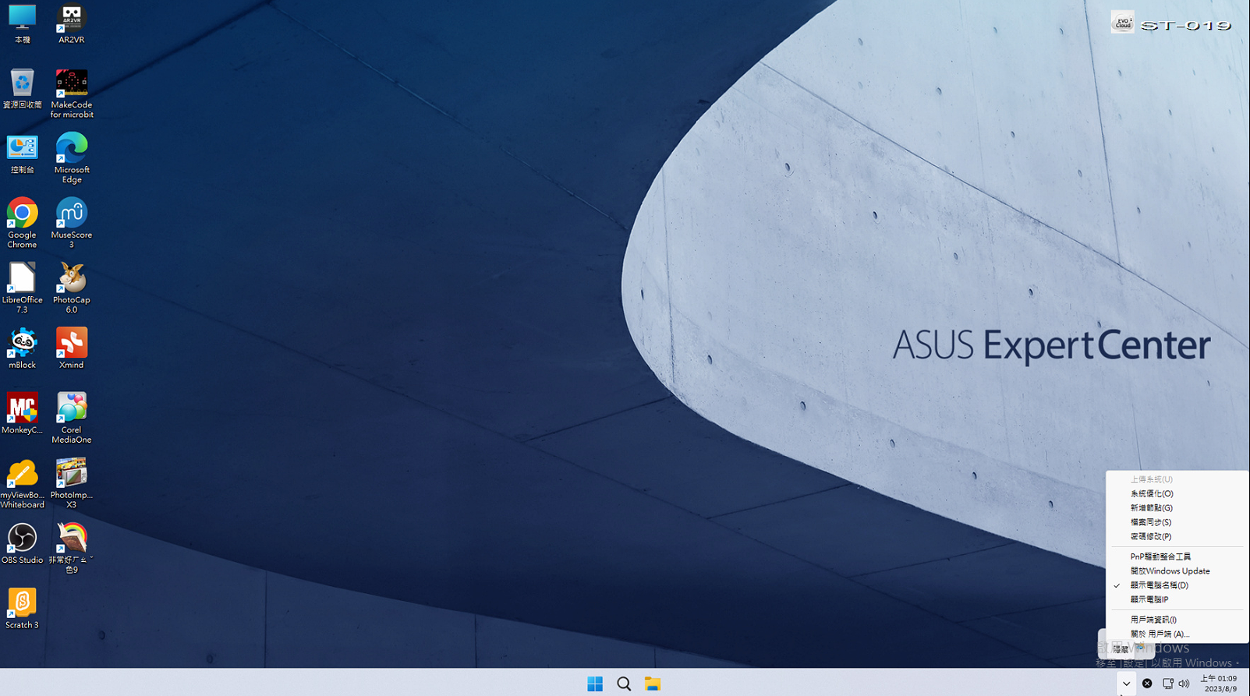
步驟二
範本電腦端操作
開啟右下角ICON
選擇『新增節點』
輸入新節點名稱
點選『確定』
範本電腦重新開機上傳資料，製作成立新節點

Slide 38
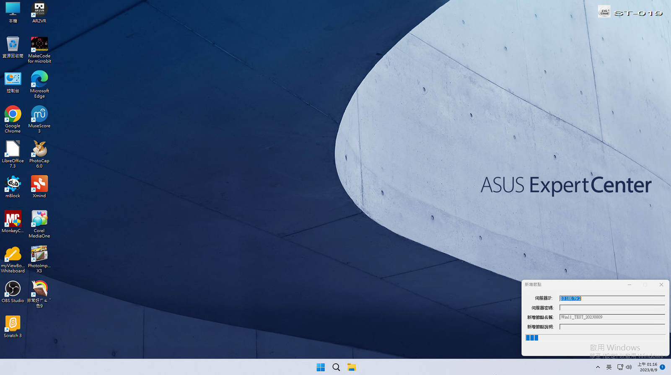
步驟三
上傳伺服器中
上傳已完成

Slide 39
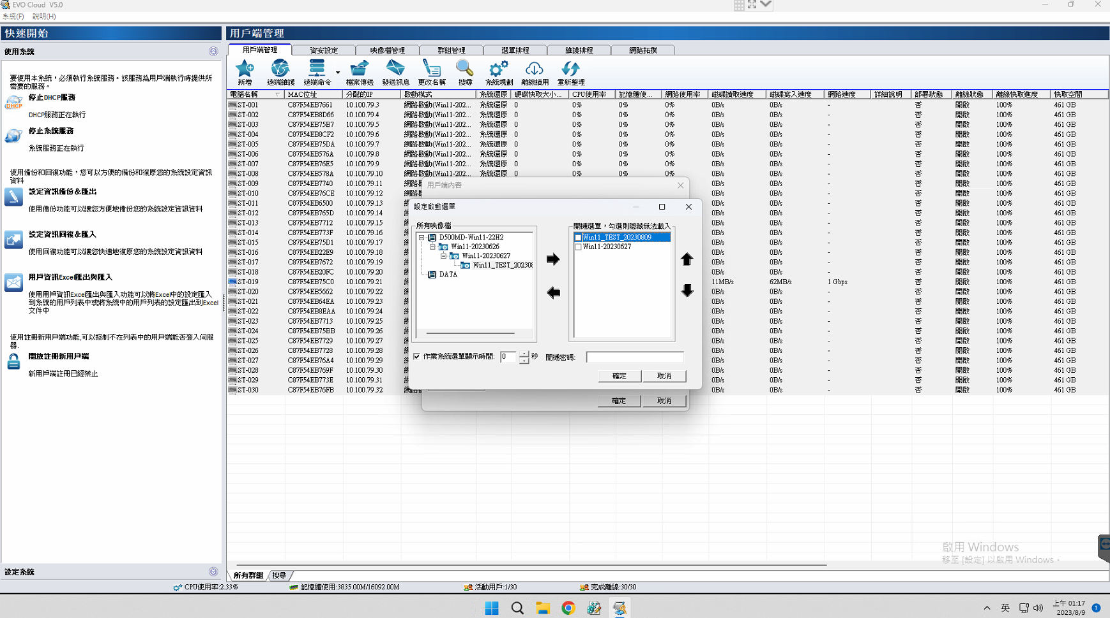
步驟四
套用新節點給所有使用者
確認還原狀態為『啟用中』

Slide 40
延伸應用
班級電腦的管理
行政電腦的管理
筆記型電腦的管理

Slide 41
Q & A

Slide 42
老師提問的問題
分割節點我能否做多個，會不會有影響，我能否不同課程用不同的節點呢？
族語認證期間不能還原，萬一期間中毒，可否用之前節點還原？
研習時若講師帶筆電，想用筆電分享畫面要如何做？
目前用網路廣播，廣播出去會不會造成全校網路速度變慢？
若安裝新軟體，整間電腦教室在派送時，校園網路會不會變慢？
能否單獨放大監看幾台學生螢幕？

Slide 43
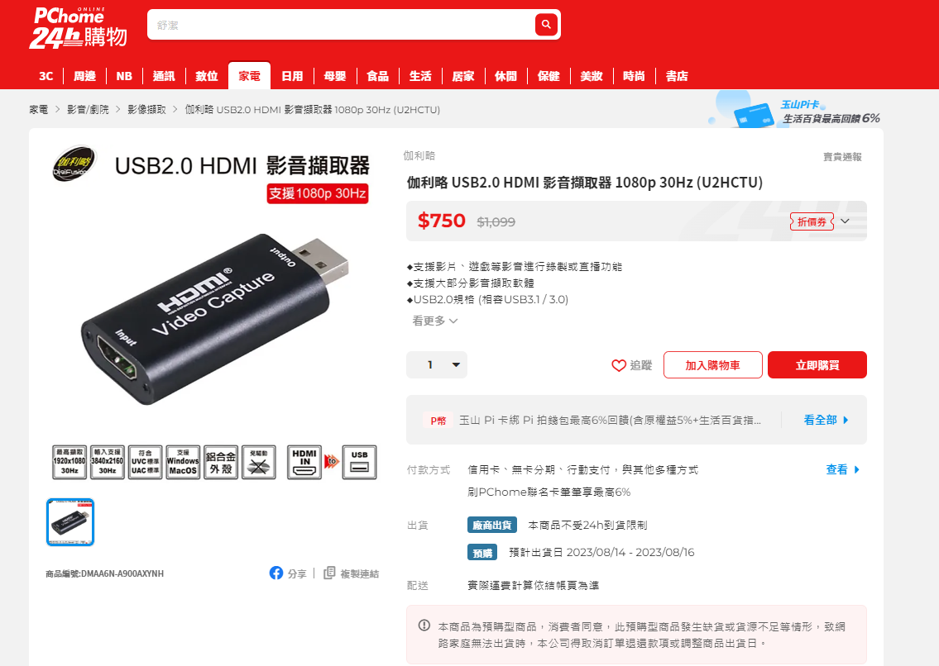
連接方式：老師機安裝USB2.0 HDMI 影音擷取器，筆電HDMI輸出至老師機HDMI INPUT
使用微軟相機即可顯示講師筆電畫面
https://24h.pchome.com.tw/prod/DMAA6N-A900AXYNH?fq=/S/DMAA6N

Slide 44
感謝您今天的參與！

